Slide 1

智慧赋能的项目式学习设计
唱响《国际歌》
——跨越时空的信仰
蚌埠铁路中学
赵 曼

Slide 2






目录
01 / BACKGROUND
02 / OBJECTIVES
项目背景与依据
教学目标与学情分析
03 / RESOURCES
04 / IMPLEMENTATION
信息资源与驱动问题
项目实施过程详解
05 / EVALUATION
06 / SUMMARY
项目评价方案设计
项目反思与总结

Slide 3

01 项目背景与依据
为何选择《国际歌》作为探究主题？

Slide 4

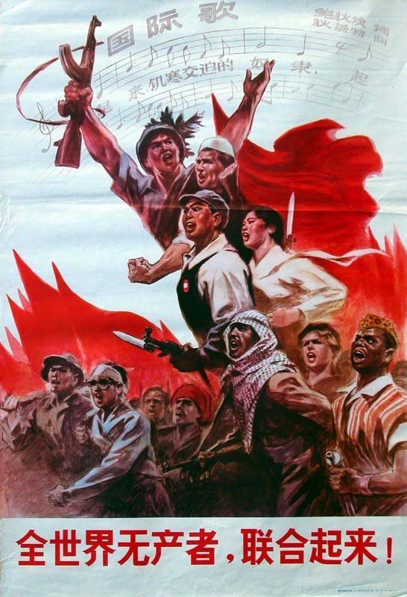
项目背景：传承红色基因，涵养家国情怀
历史价值：跨越时空的信仰
《国际歌》不仅是音乐经典，更是无产阶级的精神图腾。项目旨在引导学生多维度感知其历史重量，打破传统课堂局限，挖掘其深层的精神内涵。
核心目标：实践中的家国情怀
将历史知识转化为可操作的探究任务，在跨学科情境中，让学生在实践中感悟经典的时代价值，从而涵养深厚的家国情怀。
跨越时空的信仰
Inheritance of Red Genes

Slide 5

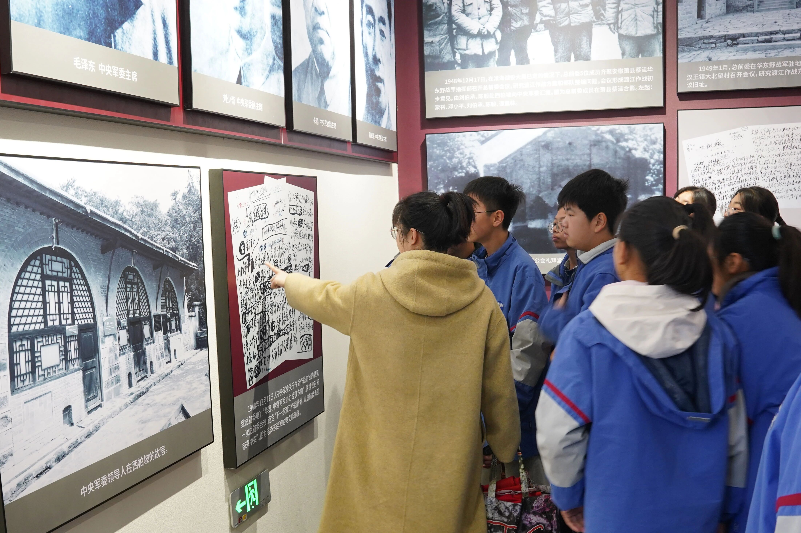
项目依据：现实的迫切需求
认知现状：历史记忆的模糊化
当前部分青少年对革命经典的认知趋于模糊，历史认同感有待加强。我们亟需通过有效手段，唤醒青少年对历史的记忆与思考。
教育对策：实践载体的必要性
依托纪念馆等实践化学习载体，引导学生回望历史，在探寻经典渊源中汲取精神养分，树立正确的世界观、人生观和价值观。

Slide 6


项目依据：课标与教材的有力支撑
课程标准依据
核心教材依托
自主探究导向：依据《义务教育历史课程标准（2022年版）》，提倡多样化教学方式，鼓励学生开展深度的自主探究活动。
技术融合要求：明确要求将现代信息技术与历史教学深度融合，利用数字化资源突破时空限制，还原历史场景。
教材版本与章节：依托人教版初中历史九年级上册，聚焦“马克思主义的诞生和国际共产主义运动的兴起”核心章节。
知识基础支撑：以教材中的历史事件和理论框架为基石，引导学生从课本走向更广阔的历史探究，夯实理论基础。

Slide 7
02 教学目标与学情分析
我们期望学生学到什么？学生的基础如何？

Slide 8


教学目标：知识、素养与能力的全面提升
学科知识目标
掌握《国际歌》的创作背景与传播路径，深入了解其在中国革命历史进程中的深远影响，构建完整的历史知识框架。
学科核心素养目标
时空观念
史料实证
历史解释
家国情怀
梳理时间线，定位历史事件，理解历史发展的时序性。
分析一手史料，辨别真伪，培养严谨的历史实证精神。
解读歌词内涵，多角度分析历史现象，形成客观的解释。
感悟革命精神，涵养爱国主义情感，增强民族认同感。

Slide 9
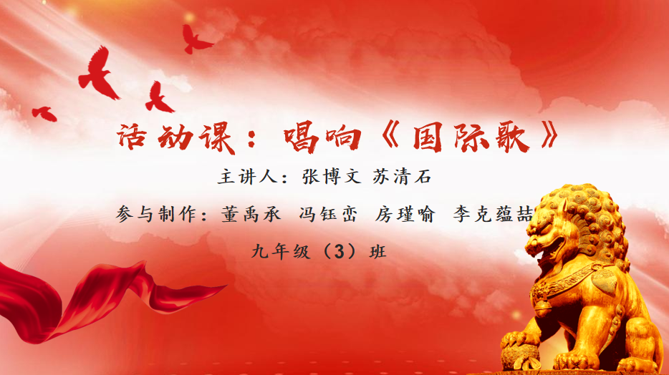

项目成果目标：“跨越时空的信仰”主题成果展
研究性成果产出
完成深度分析报告与结构化思维导图，梳理历史脉络与逻辑。
实践性创意展示
结合现代科技与历史文化，完成文创产品设计与历史情景剧编排。
总结与成果汇报
撰写深度反思报告，在“跨越时空的信仰”主题成果展上进行公开分享。

Slide 10




学情分析：九年级学生的认知特点
现有基础与优势
认知挑战与对策
知识储备基础
已具备国际共产主义运动的基础知识，对历史事件有初步认知。
系统性认知不足
理解历史知识间的深层联系存在困难，缺乏整体的系统观。
学科思维能力
经过初中阶段的学习，初步建立了历史学科的逻辑思维框架。
教学支持需求
需要通过任务驱动式教学，并结合多媒体资源辅助理解。

Slide 11
03 信息资源与驱动问题
用什么工具？探究什么问题？

Slide 12





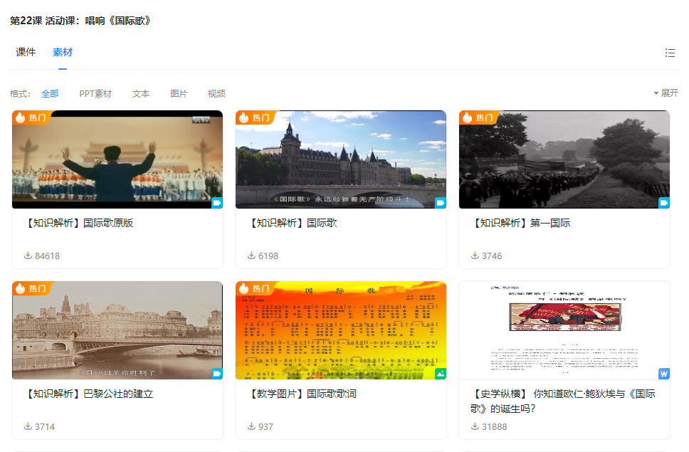
智慧赋能：多样化的信息资源与工具
资源推送
情境创设 (AI)
互动探究
整合智慧课堂平台，精准推送原版音频、视频及电子教材，构建数字化学习资源库。
借助“豆包”等AI工具，创设虚拟人物与历史场景，增强学习的沉浸感与交互性。
利用智慧课堂协作工具与互动游戏，激发学生思维碰撞，实现小组高效协同探究。
成果展示
差异化资源
支持学生使用剪映等工具进行创意表达，结合量化评分工具，多维度展示学习成果。
针对不同层次学生推送知识梳理与深度史料，确保每位学生都能在最近发展区学习。

Slide 13





核心驱动问题：为何一首歌曲能够改变世界？
创作背景
《国际歌》为什么会诞生？
精神跨越
如何跨越语言障碍成为战歌？
核心探究
传播影响
何时传到中国？产生了怎样的影响？
现实意义
在当今时代还有没有现实意义？

Slide 14
04 项目实施过程详解
从入项到成果展示的完整旅程

Slide 15




项目实施六步法
01 入项活动
02 探究背景
03 解读内涵
激发学习兴趣，明确项目任务与目标，建立团队分工。
深入了解《国际歌》诞生的历史背景与社会环境。
逐段剖析歌词深意，理解其蕴含的革命精神与价值观。
04 中国影响
05 创意实践
06 成果展示
梳理《国际歌》在中国的传播历程及其深远影响。
结合所学知识，进行歌曲改编、海报设计等创意产出。
举办成果发布会，分享学习心得，进行项目反思。

Slide 16

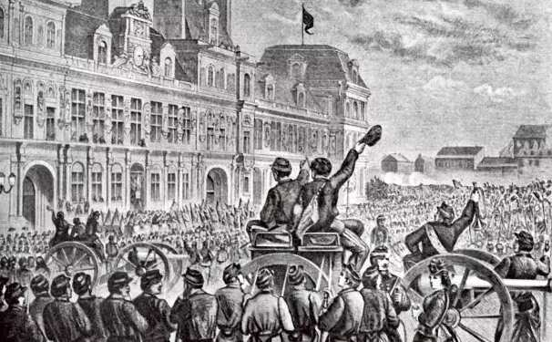

入项活动与阶段任务1：探究创作背景
01 入项活动：情境导入与分组
播放《国际歌》音频，引发学生对历史背景的思考
进行分组分工，明确各自的研究任务与职责
02 阶段任务：史料实证与报告
深入研究巴黎公社历史背景，分析其与《国际歌》的内在联系
撰写并提交分析报告，培养史料实证核心素养

Slide 17

阶段任务2 & 3：解读歌词与《国际歌》在中国
任务二：文本解读与精神挖掘
任务三：史料搜集与影响分析
研读不同版本的《国际歌》歌词，对比分析语言差异背后的时代语境。
深度挖掘歌词中的阶级斗争、团结战斗等核心精神内涵。
产出一份不少于1500字的歌词解读报告。
搜集《国际歌》在中国翻译、传播及传唱的关键史料。
绘制思维导图，梳理其在中国革命进程中的传播脉络。
分析并阐述《国际歌》对中国革命精神塑造的深远影响。

Slide 18
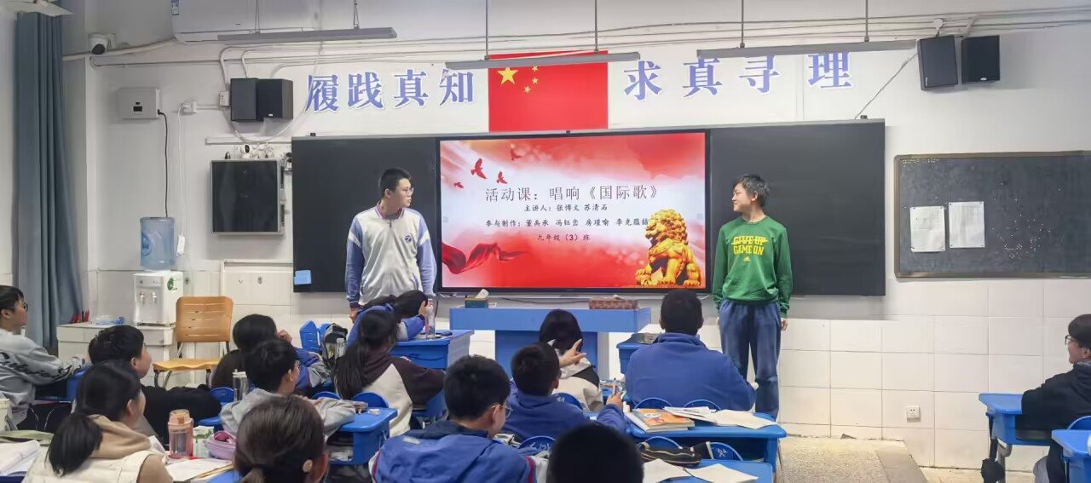
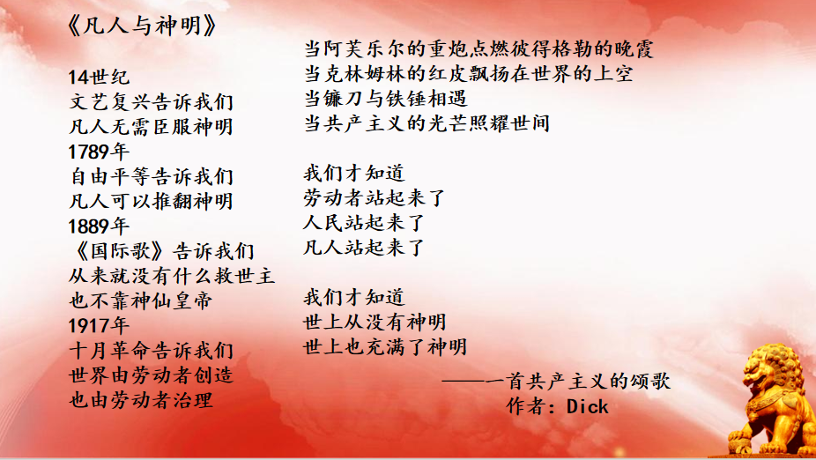
阶段任务4 & 成果展示：创作与分享
实践创作：情景剧与文创设计
成果展示：跨越时空的信仰
学生分组创作历史情景剧，重现历史场景；同时设计红色文创产品，将对历史的理解与感悟融入作品，实现知识的内化与外化。
举办“跨越时空的信仰”主题成果展，搭建展示、互评与反思的平台，让学习成果得以升华，促进学生之间的交流与共同成长。

Slide 19
05 项目评价与反思
如何衡量效果？未来如何改进？

Slide 20
多元评价：过程与结果并重
评价维度 | 优秀 (4分) | 良好 (3分) | 合格 (2分) | 需改进 (1分)
知识掌握 | 概念清晰，能灵活运用知识解决复杂问题 | 掌握基本概念，能解决常规问题 | 理解部分概念，能解决简单问题 | 概念模糊，无法独立解决问题
史料运用 | 史料丰富，分析深刻，论证严谨有力 | 史料恰当，分析合理，论证较充分 | 有史料支撑，但分析较浅，论证一般 | 缺乏史料，论证空洞，缺乏说服力
合作沟通 | 积极参与，贡献突出，沟通高效 | 参与度高，能完成任务，沟通顺畅 | 基本参与，能配合工作，沟通尚可 | 参与较少，依赖他人，沟通不畅
创新创造 | 见解独到，方法新颖，具有原创性 | 有个人见解，方法有一定新意 | 能模仿运用，基本符合要求 | 缺乏思考，照搬照抄，无新意
态度责任 | 态度积极，责任心强，任务完成出色 | 态度端正，能按时完成任务 | 态度一般，需督促才能完成任务 | 态度消极，敷衍了事，未完成任务

Slide 21







项目反思与展望
项目亮点与成效
未来改进与优化
激发学习兴趣：显著提升了学生的主动探索欲望
优化时间分配：调整各环节时长，避免前松后紧
提升参与度：实现了全员参与，互动性强
加强差异化指导：针对不同水平学生提供分层任务
培养综合能力：融合了技术操作与团队协作能力
细化评价反馈：建立多维度评价体系，提供即时反馈
感谢聆听！

